Slide 1
Da se užanca ne zatare
8.A Osnovna Škola „Dr. Andrija Mohorovičić”Matulji

Slide 2
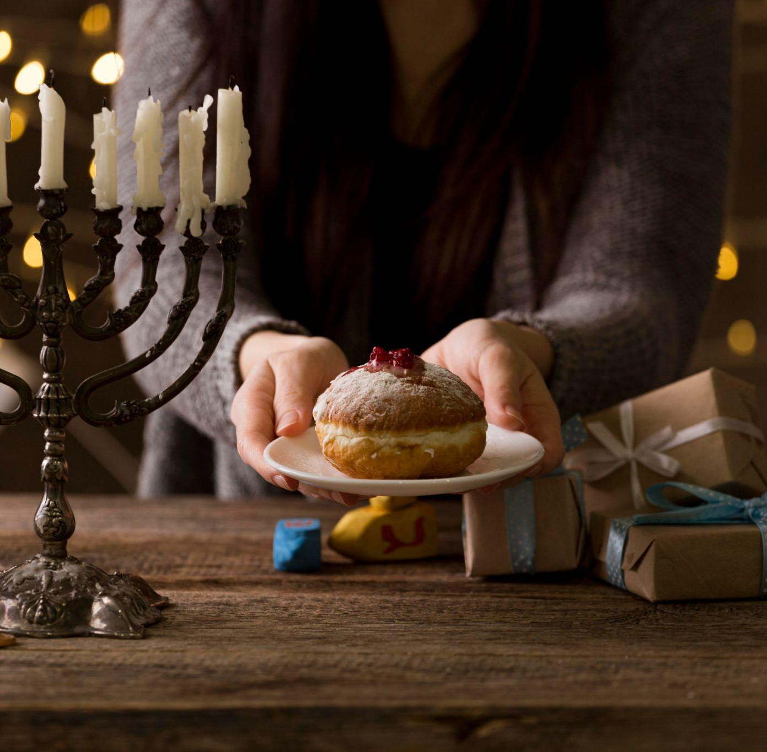
Fritule
Tradicionalno hrvatsko jelo i ovako ih moja obitelj radi. Za tijesto su potrebni ovi sastojci: 4 dcl jogurta, 2 jaja, 2 paketića vanilin šećera, malo soli, 2 žličice šećera, 20 žlica glatkog brašna, 1 paketić praška za pecivo i po želji žlica rakije.
PRIPREMA:
1.Umiješati sve sastojke, da se dobije glatka smjesa. Ukoliko vidite da vam je smjesa rijetka, slobodno dodajte još koju žlicu brašna.
2. Vadite smjesu žličicom i pržiti u vrućem ulju. Ulje ne smije biti prevruće.
3. Čim fritule pozlate, treba ih okrenuti na drugu stranu i pustiti da se ispeku do kraja.
4. Pečene fritule izvaditi u zdjelu na kojem je kuhinjski papir da upije višak ulja
Po želji posuti šećerom u prahu!
Jan

Slide 3
Fritule
-jogurt
-jaja
-vanil šećer
-brašno
-prašak za pecivo
-malo rakije ili ruma sve se to smiješa u glatku smjesu, nakon toga se pripremi lonac vrućeg ulja,sa žličicom se uzima smjesa i stavlja pažljivo u lonac, Za par minuta bi fritule trebale biti svijetlo-smeđe boje i tada ih izvadite i stavite na papir u zdjelu. Možete po želji staviti šećer, nutelu,marmelade,…dobar tek
Valentina Ošaben i Ana Delač

Slide 4
Jedan od običaja za maškare je pobiranje jaja. U Jušićima se jaja pobiraju na Pusni ponedejak. Na taj dan se ljudi koji žive tamo maskiraju i okupe se na početnoj točki. Onda idu od kuće do kuće i skupljaju jaja i ponekad novce . Također neki ljudi pripreme tradicionalne kolače da maškare pojedu. Na kraju se prikupljena jaja međusobno podijele ili prodaju.
Tea i Andreja

Slide 5
Pobiranje jaja je tradicija za vrijeme maškara. Tada se obučemo u kostime i s prijateljima idemo od vrata do vrata i skupljamo novce, jaja, čokolade, voće, bombone i dr. Većinu vremenu pobiranje jaja traje oko 5 sati uključujući stanke za odmor i jedenje hrane koju su ljudi pripremili i stavili ispred svoje kuće.
Kako vidjeti da li je jaje pokvareno ili ne
Jaje treba staviti u čašu s vodom
Ako je jaje pokvareno onda pluta
Ako nije pokvareno onda tone
Ana U. i Neva

Slide 6
Tradicija u Bregima za vrijeme maškara je da na Pusni pondejak uvijek idemo pobirati jaja. U maskama hodamo iza zvončara te stajemo kod kuća koje su za zvonačare pripremile domaća jela i piće. Tamo pobiramo jaja. Ranije su svi davali samo jaja, ali danas daju i novce ili nešto slatko. Navečer kada sve završi skupljena jaja i novci se podjele između nas.
Dajana i Ema

Slide 7
Bit zvončar je teško jer zahtijeva puno hodanja tijekom više sati. Uvijek si umoran kada završi.
Vanja P.

Slide 8
Ja i moja obitelj, već prema tradiciji, idemo na karneval . Ako ostanemo doma, onda gledamo karneval preko TV-a i pijemo kavu.
Stella
Pred par godina sam išao na maškare. Uvijek bih obukao svoj dugi kostim i išao sjesti kod kazališta u kafić.
Ivan

Slide 9
Kad počne pust mi svake godine napravimo pusta koji se na Antonju stavlja na pal. Tada bude jako vela fešta i svi uživamo.
Svake godine Vlahov Breg i Korensko idu jedni kod drugih . Ove godine Korensko je dolazilo do nas. Mi ih dočekamo te im pripremimo hranu ili obed. Nakon toga krenu dalje te taj pohod traje cijeli dan.
Petar Vlah

